Slide 1
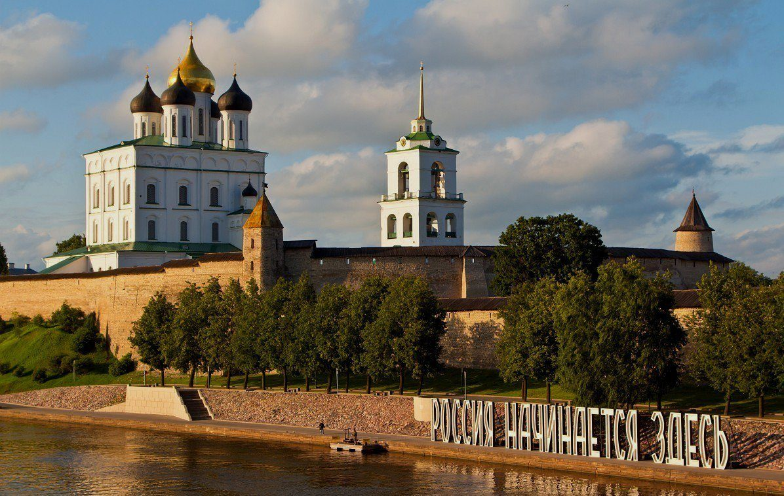


Комиссия по делам несовершеннолетних и защите
их прав
Администрации города Пскова
Председатель Комиссии – Заместитель Главы Администрации города Пскова
Алексей Олегович Несмашный

Slide 2


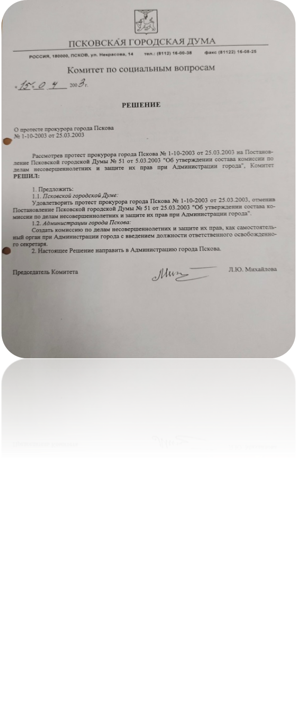

Комиссия по делам несовершеннолетних и защите их прав
Администрации города Пскова
С 2003 года в структуре Администрации города Пскова функционирует отдел «Комиссия по делам несовершеннолетних и защите их прав
14 января 1918 год
Декрет Совета Народных Комиссаров о создании первых Комиссий по делам несовершеннолетних
Решение Псковской городской Думы от 15.04.2003 года
о создании КПДН И ЗП, как самостоятельного органа

Slide 3



Комиссия по делам несовершеннолетних и защите их прав
Администрации города Пскова
Состав Комиссии
Комитет по физической культуре, спорту и делам молодежи
УМВД России по городу Пскову
Отделение ГКУ ПО «Областной центр занятости» населения»
Управление образования
УМВД России на транспорте
ГБУЗ ПО «Клинический центр психиатрии и наркологии»
Управление Культуры
Управление МЧС
Совет по молодежной политике города Пскова при Псковской городской Думы
ФКУ УИИ УФСИН России по ПО
«Центр психолого-педагогической, медицинской и социальной помощи
Депутат Псковской городской Думы
ГБУСО «Областной Центр семьи»
Фонд
«Защитники Отечества»
ТО города Пскова
КСЗ ПО (отдел семьи, опеки и попечительства
«Детская
деревня – SOS Псков»
Ресурсный центр Всероссийского проекта «Навигатор детства 3.0»

Slide 4
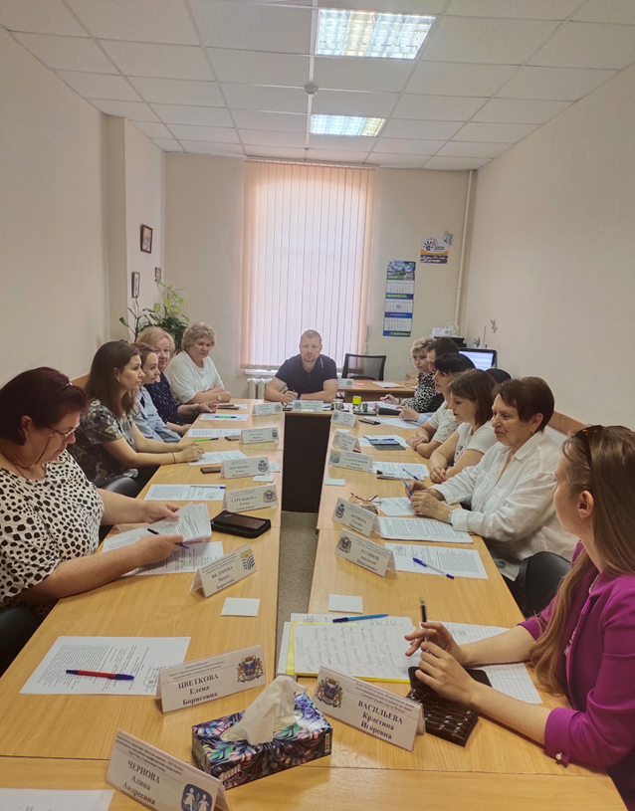
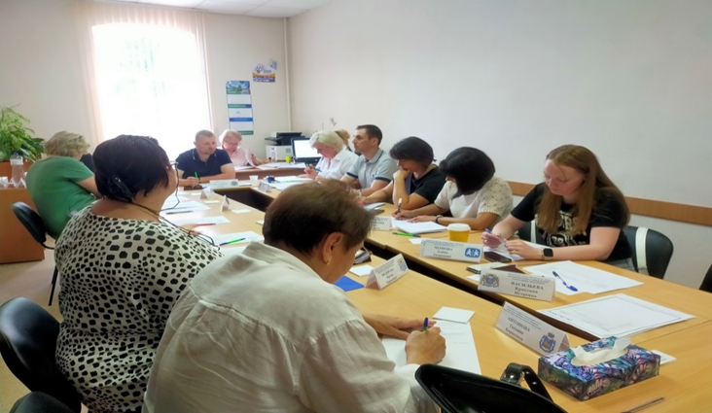
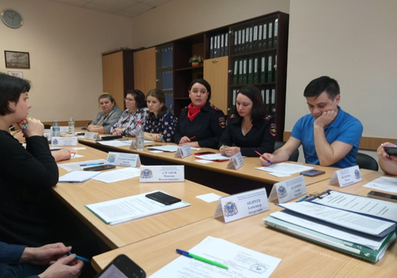
Комиссия по делам несовершеннолетних и защите их прав
Администрации города Пскова
Заседание Комиссии
Ежегодно проводится более 50 заседаний Комиссии.
Рассматривается около 1500 материалов в отношении несовершеннолетних и их законных представителей.

Slide 5


Основные направления работы
Раннее выявление неблагополучия
ОСНОВНЫЕ ИСТОЧНИКИ ПОСТУПЛЕНИЯ ИНФОРМАЦИИ
Образовательные организации
Детские сады
Граждане
Телефон доверия
Профилактические мероприятия
(рейды)
Здравоохранение
УМВД России

Slide 6
Основные направления работы
Раннее выявление неблагополучия
Обращение граждан
Здравоохранение
2023 год – 30 обращений.
Из них: 3 семьи поставлены на учёт
2023 год – 43 обращения.
Из них: 5 семей поставлено на учёт

Slide 7

Основные направления работы
Алгоритм работы по выявлению фактов нарушения прав
и законных интересов несовершеннолетних и приятие мер
по их защите
Межведомственный рейд (проведение первичного обследования ЖБУ)
Межведомственный рейд (проведение первичного обследования ЖБУ)
1. Установление факта нахождения ребёнка в СОП
2. Сбор дополнительной информации от субъектов профилактики
Проведение профилактической работы (беседы, рекомендации)
1. Постановка на учёт и организация проведения ИПР
2. Разработка и утверждение комплексного межведомственного плана
3. Сопровождение и контроль

Slide 8
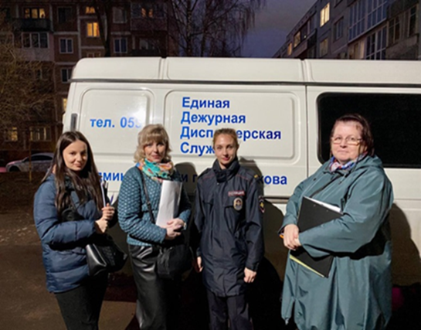
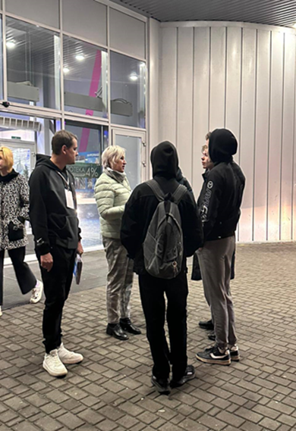
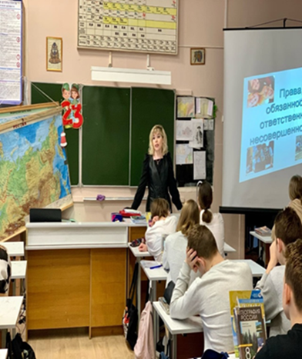
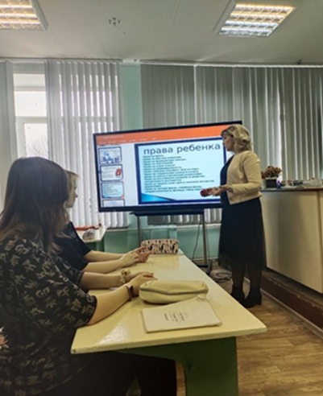
Эффективные формы
профилактики безнадзорности правонарушений несовершеннолетних
Основные направления работы
Правовое просвещение подростков с целью раннего выявления
Рейды. Раннее выявление фактов неблагополучия

Slide 9
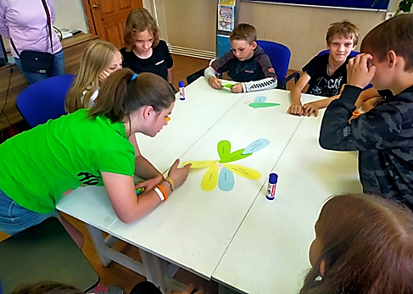
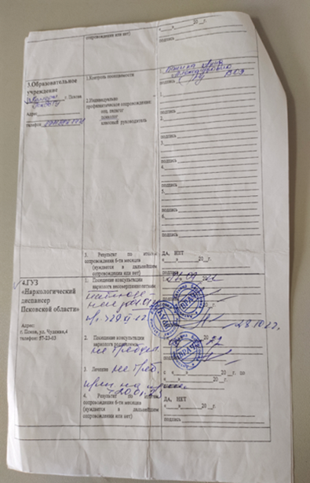
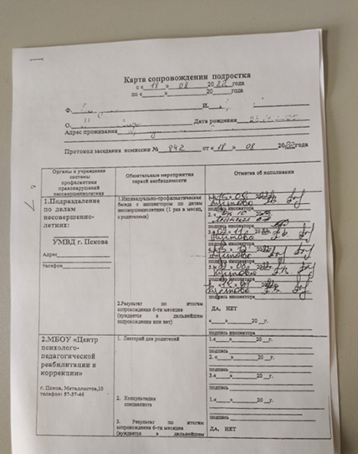
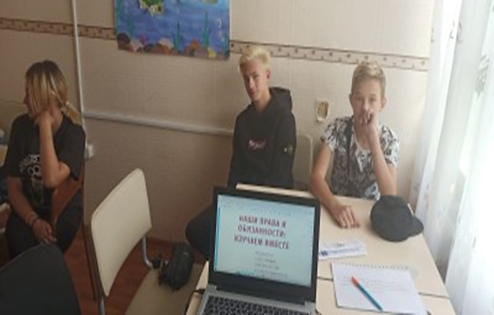
Основные направления работы
Индивидуально-профилактическая работа с несовершеннолетними, находящимися на учёте в Комиссии
Карта сопровождения подростка, состоящего на учёте

Slide 10
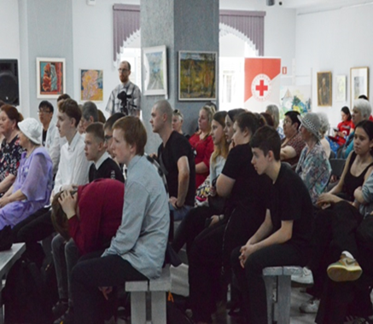
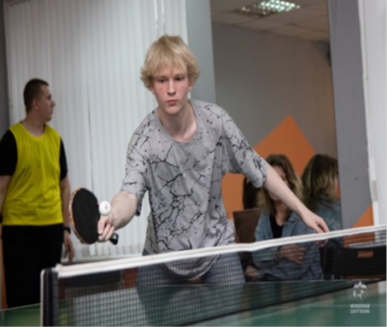
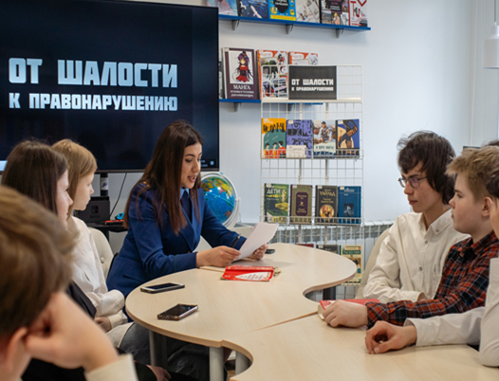
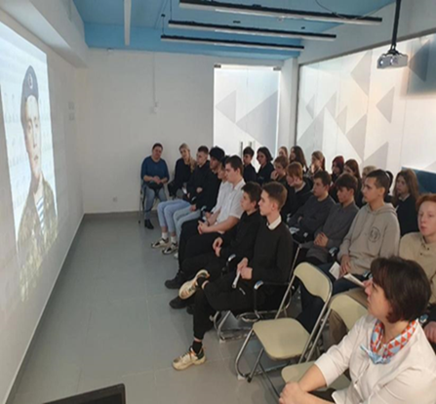
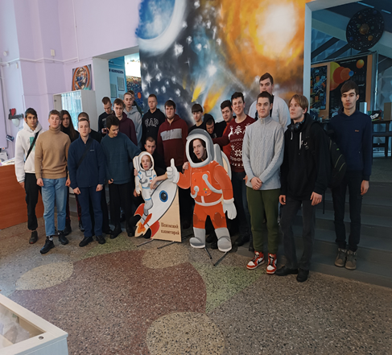
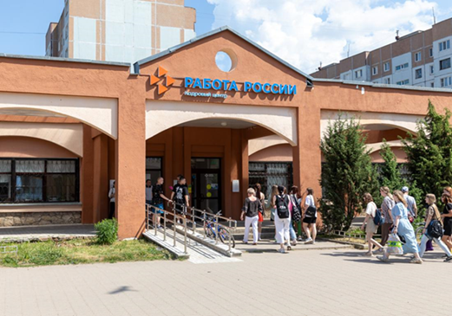
Основные направления работы
МБУК «Дом офицеров»
Молодёжный Центр города Пскова
МАУК «Централизованная библиотечная система» г. Пскова
Отделение ГКУ ПО «ОЦЗН» по городу Пскову и Псковскому району
МБУ «Планетарий»

Slide 11
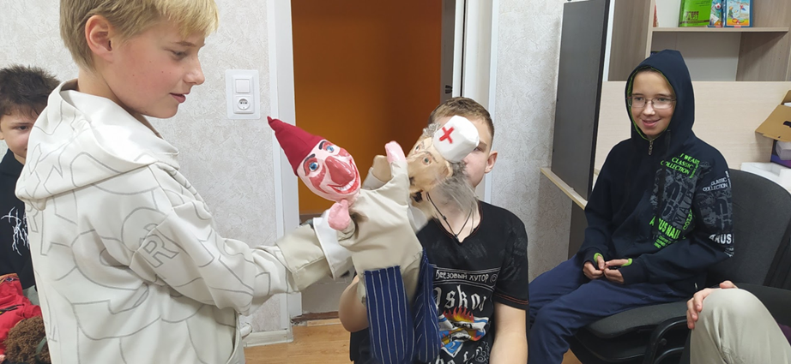
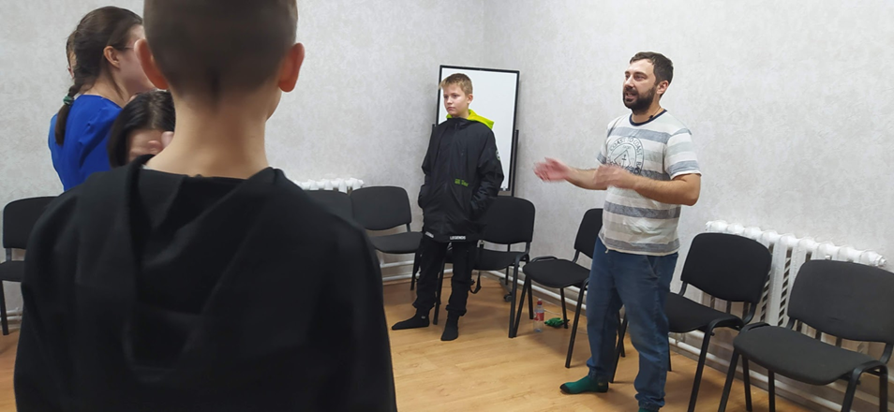
Примеры эффективных практик
Проект «Профилактический подростковый театр «Другой подход» при поддержке Администрации города Пскова

Slide 12
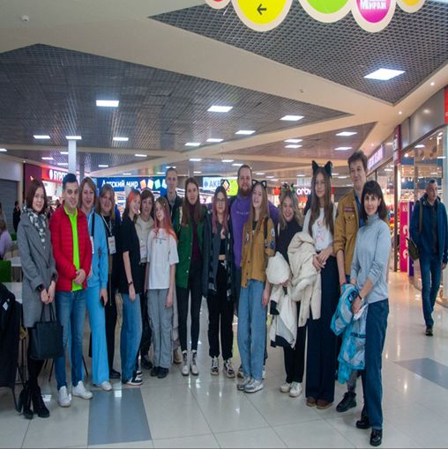
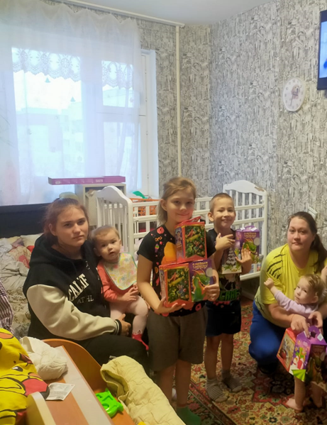
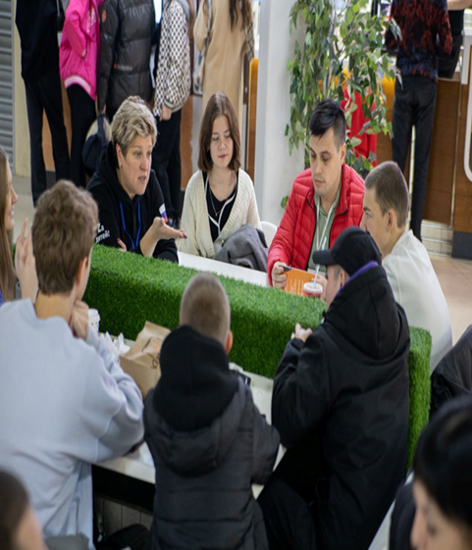
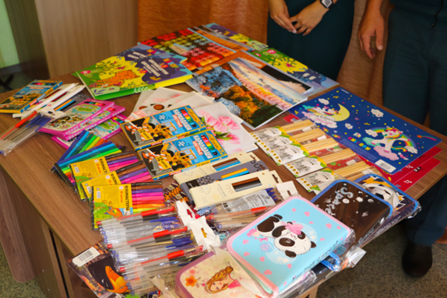
Примеры эффективных практик
Благотворительные акции
«Дарю тепло»
«Твори добро»
«Помоги пойти учиться»

Slide 13
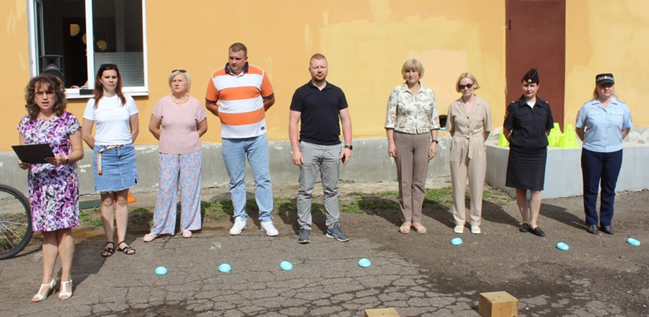
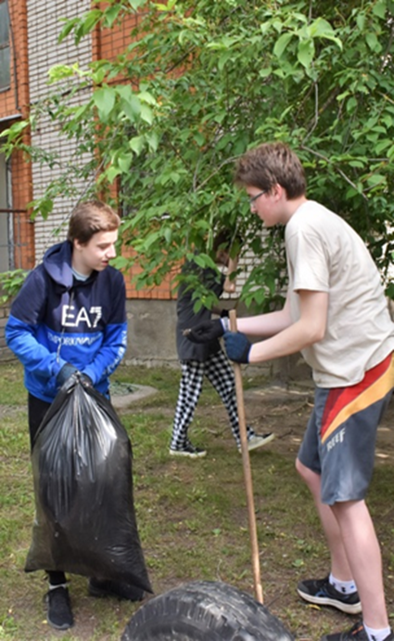
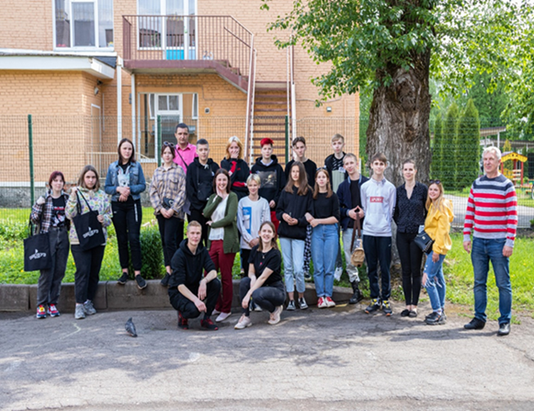
Примеры эффективных практик
Городской лагерь труда и отдыха «Юный спецназовец» на базе МБОУ «Вечерняя (сменная) общеобразовательная школа № 1»

Slide 14
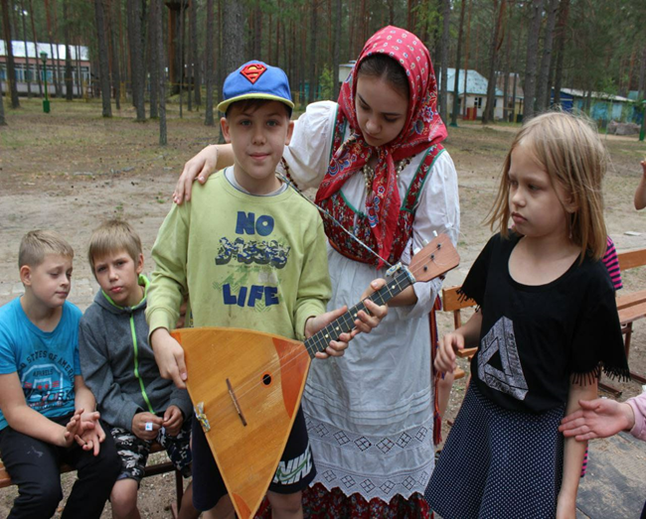
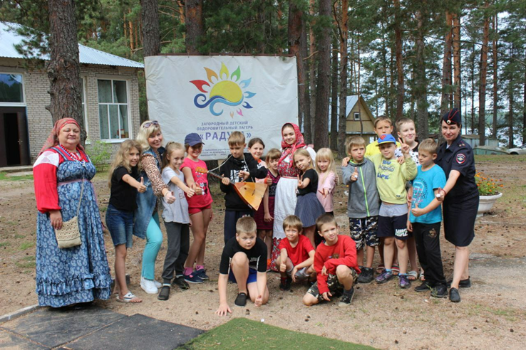
Примеры эффективных практик
Муниципальный лагерь «Радуга»

Slide 15
Комиссия по делам несовершеннолетних и защите их прав
Администрации города Пскова
Итоги межведомственного взаимодействия органов и учреждений системы профилактики безнадзорности и правонарушений
За 12 месяцев 2023 года на территории г. Пскова совершено 27 преступлений (АППГ – 42 – снижение на 11, 9 %).
С учетом данных показателей планируется:
С целью совершенствования форм и методов патриотического воспитания с подростками укрепить взаимодействие с МБУДО «Военно-патриотический Центр «Патриот»».
Внедрять в практику работы мониторинг социальных сетей подростков.

Slide 16
Спасибо за внимание!

